Slide 1
SYSTEM DESIGN DOCUMENT
호흡 시스템
기획 문서
들이마시기 · 숨 참기 · 내쉬기를 직접 조절해
이동, 은신, 소음, 환경 대응을 연결하는 핵심 시스템
언제 · 얼마나 · 어디서 숨 쉴 것인가?
작성자 윤수진

Slide 2
DOCUMENT MAP
02
목차
01
시스템 정의 및 설명
시스템 목적 · 핵심 순환 · 시스템 볼륨 맵
02
플레이 화면
인게임 UI · 상태별 표시 · 판단 정보
03
시스템 규칙
기본 호흡 · 환경/AI · 능력 확장
04
시스템 구조도
호흡 입력부터 AI 반응까지의 플로우
05
리소스
UI · 애니메이션 · SFX · VFX · 데이터
06
예외사항 / 안전장치
규칙 충돌 처리 · 진행 불가 방지

Slide 3
01 시스템 정의 및 설명
공기 환경
재채기
시스템 정의
장비
플레이어가 들이마시기·숨 참기·내쉬기를 직접 조절해 호흡량과 소음을 관리하는 핵심 행동 시스템
호흡 여유
환경음
들이마시기
적 AI
레벨 디자인
핵심 경험
숨 참기
호흡
• 필요한 만큼 확보
• 필요한 순간만 억제
• 안전한 위치에서 부분 회복
내쉬기
호흡 부채
끝까지 참기보다 한계 전에 회복하고 다시 판단하는 플레이가 숙련도를 만듦
소음
호흡 → 소음 → AI로 끝나는 선형 구조가 아니라,
이동·환경·능력이 다시 호흡 조건을 바꾸는 순환 구조
이동 방식

Slide 4
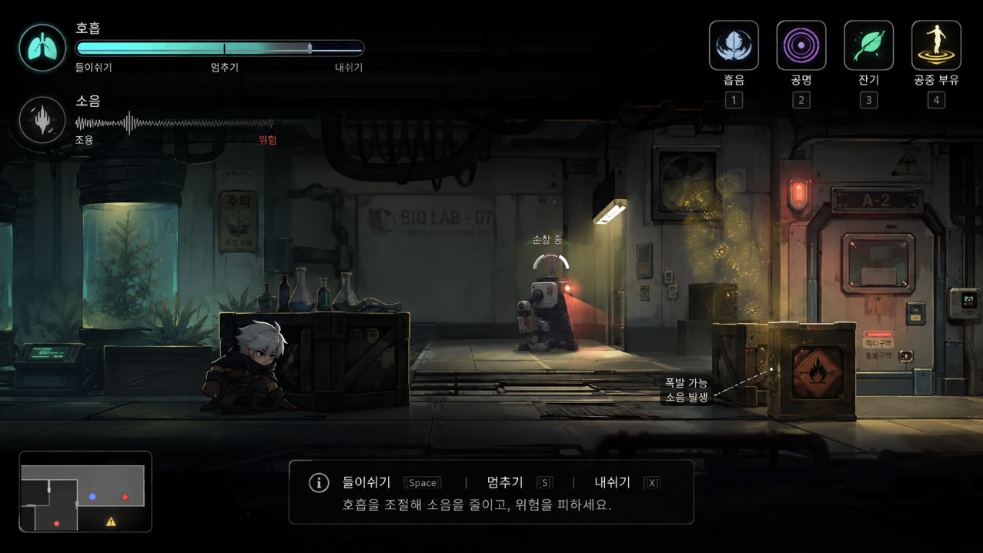
02 플레이 화면
04
① 호흡 게이지
확보량 · 소모 속도 · 한계 위험
② 소음 게이지
현재 소음 크기와 AI 반응 가능성
③ 능력 아이콘
사용 가능 · 잠금 · 조건 미충족
④ 미니맵 / 탐지
적 위치 · 위험 구역 · 소음 원점
⑤ 조작 안내
튜토리얼과 신규 능력 획득 시 표시
UI 원칙 상태를 보여주는 데서 끝나지 않고, 회복 타이밍·은신 경로·능력 사용을 결정하는 정보로 사용

Slide 5




02 플레이 화면
들이마시기
숨 참기
내쉬기
한계 도달
푸른색 · 게이지 충전
노란색 · 게이지 소모
보라색 · 부분 회복
붉은색 · 강제 호흡
작은 소음
호흡 소음 없음
참은 정도만큼 소음
매우 큰 소음
안전 들숨 한계
소음 단계
먼지·꽃가루·연기 구역에서는 환경별 최대 들숨량을 게이지 선으로 표시.
초과 시 기침·재채기 전조 발생.
없음
작음
큼
매우 큼
숨 참기
짧은 들숨
거친 날숨·재채기
한계 호흡·폭발
표시 우선순위 강제 호흡 경고 > 재채기 전조 > 능력 잠금 > 일반 상태색

Slide 6
03 시스템 규칙
들이마시기
숨 참기
내쉬기
다음 행동을 위한 준비
기척을 줄이는 유지
위험을 감수한 회복
• 입력 시간만큼 게이지 충전
• 확보한 호흡을 지속 소비
• 필요한 양만 부분 회복
• 깊은 들숨은 준비 시간·소음 증가
• 호흡 소음만 제거; 발소리·충돌음 유지
• 참은 정도에 따라 소음 증가
• 주변 공기 환경을 함께 흡입
• 0 도달 시 강제 해제
• 회복 중 다시 숨 참기 가능
들이마시기
→
숨 참기
→
내쉬기
→
다시 판단
금지 규칙 한 번 들이마시면 끝까지 채워야 하거나, 내쉬면 100%까지 기다려야 하는 구조로 만들지 않음

Slide 7
03 시스템 규칙
공기 환경 규칙
소음 → 적 AI 규칙
깨끗한 공기
정상 들숨
위험 없음
미탐지
→
소음 감지
→
의심
→
위치 조사
→
발견 / 추격
먼지
안전 한계 감소
기침
평상시 순찰
발생 위치 기록
청각 범위 확대
소리 원점 확인
시야 확보 시 공격
꽃가루
안전 한계 감소
재채기
연기
들이마시기 제한
기침 · 시야 저하
어그로 해소
수중
들이마시기 불가
보유 호흡만 사용
• 다시 숨을 참아 추가 기척을 제거
• 시간 경과에 따라 의심도 감소
• 시야에 잡히면 소음과 무관하게 추격
판정 원칙 호흡 소음·발소리·충돌음은 각각 계산하며, 환경 소음과 겹치면 탐지 반경을 감소시킴

Slide 8
03 시스템 규칙
들이마시기
숨 참기
내쉬기
준비 · 회수 · 저장
은폐 · 유지 · 정지
방출 · 공명 · 기만
흡인
주변 오브젝트 회수 / 탐색
기척 소거
시각 탐지 회피; 소리·충돌은 유지
공명
공기 파동으로 환경·적 위치 탐색
흡음
큰 소음을 저장해 다른 위치에서 방출
공중 부유
공중에서 시작할 때만 높이 유지
잔기
가짜 기척을 남겨 적 판단 왜곡
흡기 도약
점프 시작 시 수평 이동 거리 증가
시간 정지
후반 능력; 매우 큰 호흡 소모
소음 방출
저장 소음을 내보내 호흡 기능 복구
상태 판정 흡기 도약은 “점프 시작 시 들이마시는 중”, 공중 부유는 “숨 참기 시작 시 공중 상태”일 때만 발동

Slide 9
04 시스템 구조도
입력 감지
호흡 상태 변경
게이지 계산
소음 계산
적 AI 반응
HUD / 리소스
→
→
→
→
→
조건 분기
게이지 0?
→
강제 호흡
→
큰 소음 출력
청각 범위 내?
→
의심도 증가
→
위치 조사
안전 한계 초과?
→
자극도 증가
→
기침 / 재채기
추가 기척?
→
YES 추격
NO 의심 감소 → 순찰 복귀
처리 우선순위 강제 호흡 > 환경 피해/재채기 > 능력 효과 > 일반 입력

Slide 10







05 리소스
먼지
꽃가루
연기
들이마시기
숨 참기
호흡 한계
내쉬기
기침 위험
재채기 위험
들숨 제한
UI
호흡 게이지 · 안전 한계선 · 소음/의심 표시
현재 상태와 다음 판단 전달
애니메이션
들이마시기 · 숨 참기 · 내쉬기 · 흡음/공명
행동·한계·능력 사용 구분
SFX
짧은/깊은 들숨 · 날숨 · 한계 호흡 · 재채기
소음 단계와 AI 반응 기준 전달
VFX
먼지 · 꽃가루 · 연기 · 소리 파동
환경 위험과 능력 범위 전달
데이터
환경별 안전 한계 · 적 청각 범위 · 소비/회복량
레벨·AI 밸런싱 기준
제작 우선순위 UI 상태색 → 기본 호흡 모션/SFX → 위험 환경 VFX → 특수 능력 모션

Slide 11
06 예외사항 / 안전장치
예외 상황
발생 문제
안전 장치
흡음 중 추가 흡음
호흡 잠금과 저장 충돌
추가 흡음 불가 · HUD 경고
공중 부유 중 게이지 0
공중 정지 유지 불가
강제 호흡 후 즉시 낙하
재채기 직전 수중 진입
출력 리소스와 환경 충돌
재채기 취소 · 기침 상태 전환
기척 소거 중 충돌
시각 은신과 물리 흔적 충돌
충돌음 유지 · 적 의심 증가
비상 호흡 연속 사용
무한 숨 참기 가능
한 호흡 사이클당 1회 제한
필수 구간 소음 방출
적 과다 유입으로 진행 불가
방출 위치 제한 · 안전 구역 배치
1 생존 / 진행 보장
→
2 강제 상태 처리
→
3 능력 효과 처리
→
4 일반 입력 복귀
안전장치는 규칙을 약하게 만드는 예외가 아니라, 규칙끼리 충돌해 플레이가 망가지지 않게 하는 처리 기준

